Slide 1
Насекомые леса
Автор : Демочко Галина Яковлевна
учитель начальных классов
МОБУ «СОШ с. Ракитное»
Дальнереченского района Приморского края

Slide 2
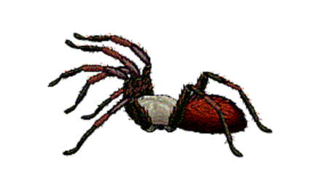
Насекомые – это животные, у которых шесть ног.

Slide 3
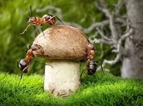
Муравьи – друзья леса.
Если тихо- тихо посидеть рядом с муравейником, то услышишь звук, напоминающий шорох листьев. Такие звуки издают муравьи при передвижении.

Slide 4
Муравьи –добросовестные труженики. Они всё время что- то делают: несут в свой дом сосновые веточки, мох, листья. Всё это они кладут сверху муравейника. Он получается прочным и тёплым. Высота такого дома может больше одного дома. Кроме этого, муравьи прокладывают подземные ходы, устраивают склады, «комнаты» для жилья и даже «ясли» для личинок. Муравьи – полезные животные. Эти насекомые уничтожают вредителей леса.

Slide 5
рабочие
муравьи
яйца
Строение муравейника
личинки

Slide 6
Божья коровка
Тело божьей коровки полушарообразное или яйцевидное, более или менее выпуклое. Голова короткая с 11, реже 10 членистыми сяжками, прикрепляющимися по бокам переднего края головы и способными подгибаться под голову. Брюшко состоит из 5 свободных члеников. Самый активный период для истребления тли, входящей в рацион божьих коровок, — с весны до поздней осени, зимой божьи коровки забираются под опавшие листья, кору деревьев или камни и там ждут следующей весны.

Slide 7
стрекоза
Эти существа имеют вытянутое тело, голову с большими сложными глазами, каждый из которых состоит из более чем 30000 отдельных линз, и две пары прозрачных, вытянутых крыльев. Стрекозы - дневные хищные насекомые. Известно более 3 тыс. видов. Свои личинки стрекозы откладывают в воду. Личинки этих насекомых - страшные подводные хищники, нападающие даже на маленьких рыбок. Через 1-3 года личинки превратятся во взрослых стрекоз, способных жить на суше.

Slide 8
пчела
Пчёлы – одомашненные человеком насекомые. Они живут в ульях большими семьями. В среднем улье может быть до 60 000 – 120 000 пчёл.

Slide 9
В обширном семействе пчелиных наиболее знаменита медоносная пчела.
С давних времен человек использует ее для получения меда.
У пчёл пять глаз. Три в верхней части головы и два спереди.
Одна пчелиная семья заготавливает за лето до 150 кг меда.
Чтобы собрать 1 кг меда, пчела должна посетить около 10 млн. цветков и принести до 100 тыс. порций нектара.
Скорости полета пчелы – 22,4 км/ч.

Slide 10
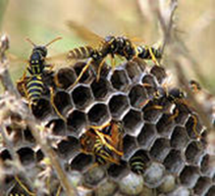
оса
Осы не способны выделять воск, поэтому строят свои гнезда из вещества, похожего на тонкий картон. Для этого они соскабливают старую древесину на сухих стволах, пнях и даже заборах, оставляя продольные бороздки. Затем, особым образом обработав и перемешав ее со слюной, строят шарообразное гнездо, которое помещают на ветвях деревьев, под нависающими скалами или крышами домов. Иногда такое соседство бывает опасным.
Скорости полета осы - 9 км/ч.
Осиная семья живёт в течение всего одного лета.

Slide 11
жук - олень
У жука – оленя на голове мощные рога. Это грозное с виду животное – сладкоежка: оно питается соком деревьев.

Slide 12
кузнечик
Скрываясь среди густой травы, это насекомое даёт о себе знать своеобразным звуком. У кузнечика на крыльях есть особая жилка, которой он водит, как смычком, по перепонке в виде округлого зеркальца и издаёт стрекочущие звуки. Окраска кузнечика хорошо гармонирует с фоном травы, что сразу и не обнаружишь его. Насекомое отлично прыгает, дополняя передвижение полётом при помощи крыльев. Питаются кузнечики исключительно животной пищей.

Slide 13
Строение кузнечика

Slide 14
Спасибо за внимание

Slide 15
источники
Травка http://ru.freepik.com/free-vector/color-card-color-wheel-vector_586840.htm
Дети http://referat.znate.ru/text/index-59198.html
Бабочки http://foto.meta.ua/3139685.image
http://pic4you.ru/12216/2015020/
Божья коровка http://news.siteua.org
Пчела http://woolpix.ru/oboi/nasekomoe_lapki_usiki_makro_glaza_krylya_pchela
Гусеница http://pix.com.ua/ru/animals/insects/insects2/35164-see.html
Кузнечик http://katyaburg.ru/karta-2/dikie-jivotnie-rossii
Муравьи http://www.liveinternet.ru/community/4707634/page39.shtml
Жук http://www.yaplakal.com/forum13/st/50/topic332594.html
Муравейник http://litzona.net/lika/showreviews.php?page=21
Строение муравейника http://serebniti.ru/forum/viewtopic.php?t=19&p=70403
Грибочек http://3domen.com/index.php?newsid=7221
Стрекоза http://www.liveinternet.ru/users/ai-rina/post277087685/
Строение кузнечика http://fotomastak.ru/v-trave-sidel-kuznechik
Автор шаблона Коровина Ирина Николаевна

